Slide 1

EJECUCIÓN PRESUPUESTARIA DE GASTOS ACUMULADA
ABRIL 2017
PARTIDA 25:
MINISTERIO DE MEDIO AMBIENTE
UNIDAD DE ASESORÍA PRESUPUESTARIA
SENADO DE LA REPÚBLICA DE CHILE
VALPARAÍSO, JUNIO 2017

Slide 2
EJECUCIÓN PRESUPUESTARIA DE GASTOS ACUMULADA A ABRIL DE 2017
PARTIDA 25 MINISTERIO DEL MEDIO AMBIENTE
Para el año 2017, el Ministerio del Medio Ambiente, destacan como prioridades presupuestarias los $4.136 millones asignados al programa Calefacción Sustentable, cuyo objetivo es reducir las emisiones de material particulado producto de la combustión residencial de leña. La meta es beneficiar a 2.860 hogares para reemplazar equipos a leña altamente contaminantes por otros con bajas emisiones y mayor eficiencia energética en las ciudades del centro sur del país. Además de 10 calderas para instituciones públicas.
Contempla $551 millones para Planes de Descontaminación, destinados al financiamiento de la elaboración y operación de los 14 planes comprometidos en el programa de Gobierno.
En cuanto al presupuesto 2017, alcanza los M$51.750.704, un 56% destinado a Gastos en Personal; 23% a Gasto en Bienes y Servicios; 17% para Transferencias Corrientes; y el restante a Adquisición de Activos No Financieros y Servicio de la Deuda.
La ejecución del presupuesto del Ministerio alcanzó a abril 2017 un 25,9% del presupuesto vigente. A abril el presupuesto vigente de este ministerio se incrementó en 1,3% respecto al inicialmente aprobado.
La ejecución promedio de los programas fue de un 28,2% del presupuesto vigente a abril 2017, siendo la Superintendencia de Medio Ambiente el con mayor avance de 32,3% respecto al presupuesto vigente, el SEA alcanzó un gasto equivalente el 30,1% de su presupuesto, y la Subsecretaría del Medio Ambiente 22,1% de ejecución respecto al vigente.
En relación a la ejecución en el mismo período del año 2016, no se observan diferencias significativas.

Slide 3


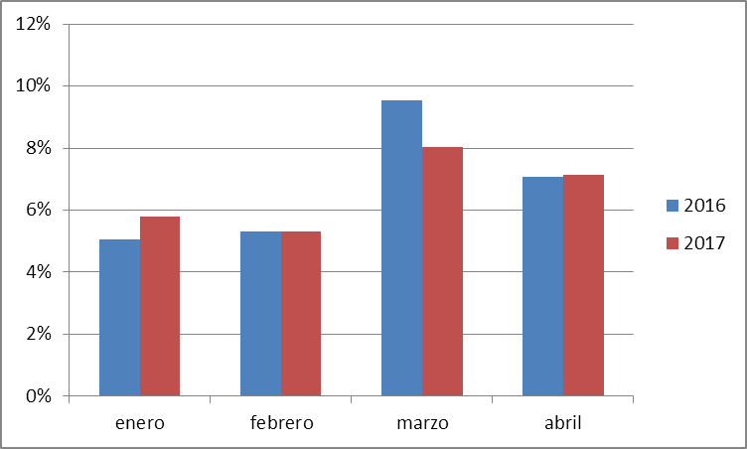
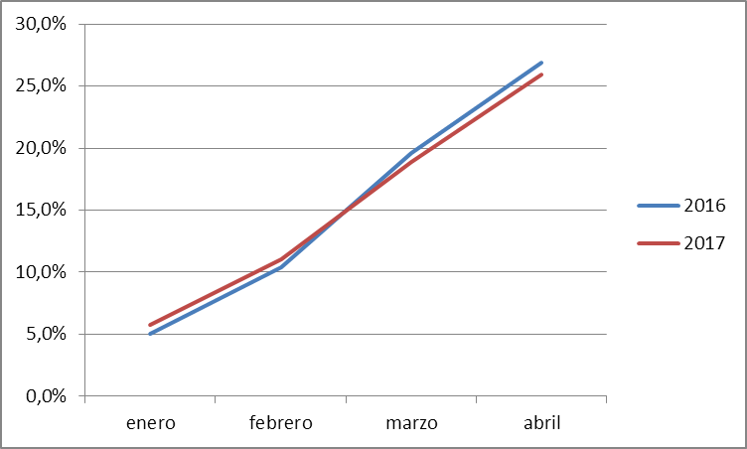
Ejecución Presupuestaria de Gastos Acumulada a abril 2016-abril 2017
PARTIDA 25 MINISTERIO DEL MEDIO AMBIENTE

Slide 4
EJECUCIÓN PRESUPUESTARIA DE GASTOS ACUMULADA A ABRIL 2017
PARTIDA 25 MINISTERIO DEL MEDIO AMBIENTE
en miles de pesos de 2017

Slide 5
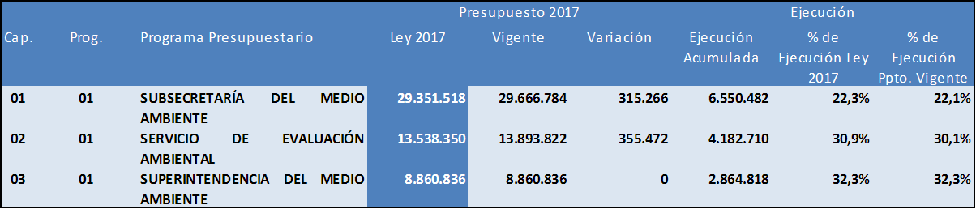
EJECUCIÓN PRESUPUESTARIA DE GASTOS ACUMULADA A ABRIL 2017
PARTIDA 25 MINISTERIO DEL MEDIO AMBIENTE RESUMEN POR CAPÍTULOS
en miles de pesos de 2017
Fuente: Elaboración propia en base a informes de ejecución presupuestaria mensual de DIPRES

Slide 6
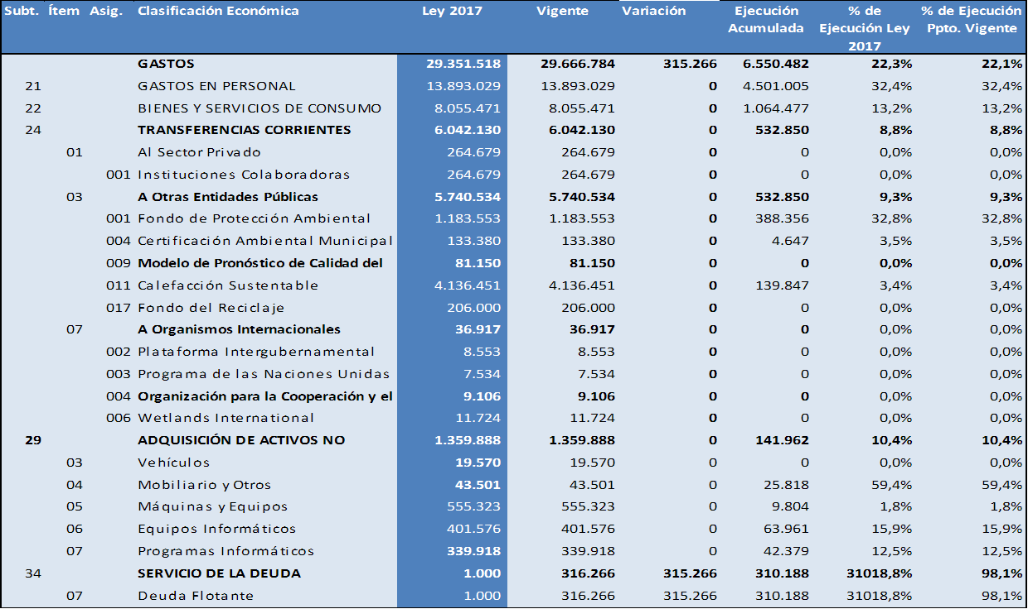
EJECUCIÓN PRESUPUESTARIA DE GASTOS ACUMULADA A ABRIL 2017
PARTIDA 25. CAPÍTULO 01. PROGRAMA 01: SUBSECRETARÍA DEL MEDIO AMBIENTE
en miles de pesos de 2017

Slide 7
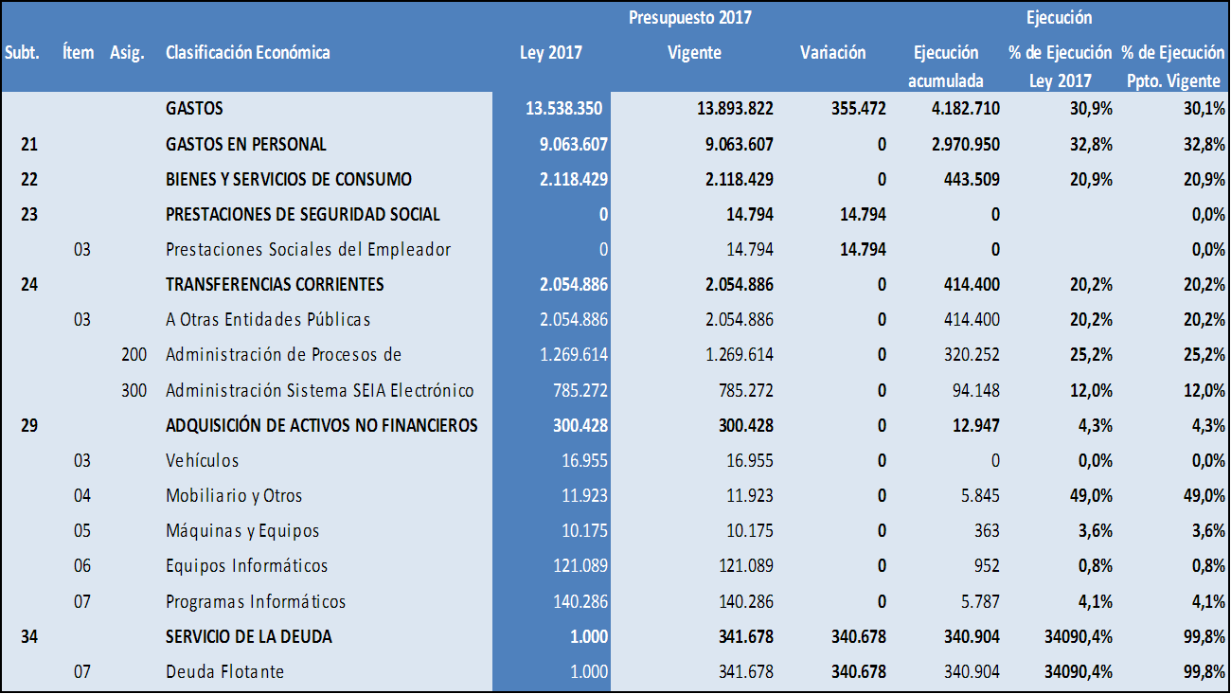
EJECUCIÓN PRESUPUESTARIA DE GASTOS ACUMULADA A ABRIL 2017
PARTIDA 25. CAPÍTULO 02. PROGRAMA 01: SERVICIO DE EVALUACIÓN AMBIENTAL
en miles de pesos 2017

Slide 8
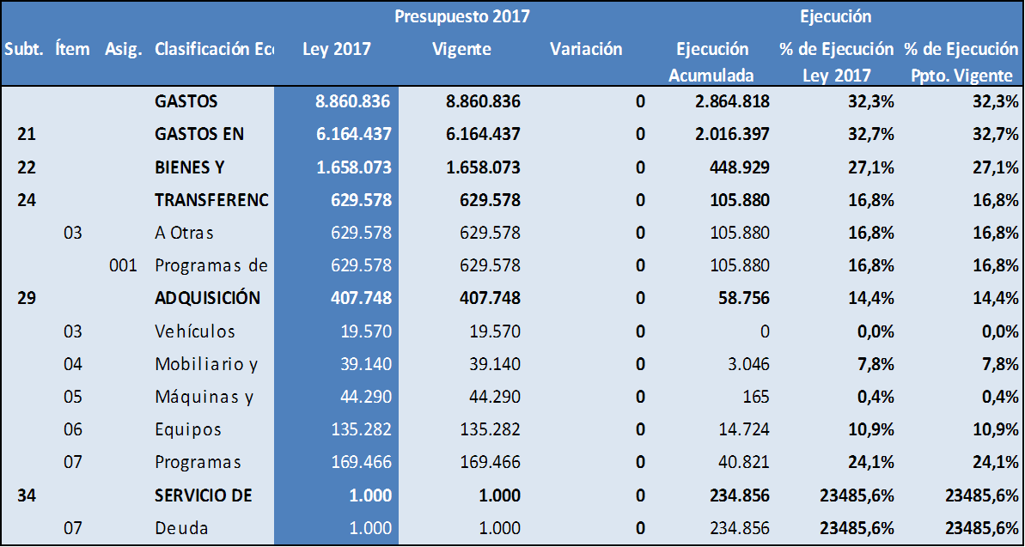
EJECUCIÓN PRESUPUESTARIA DE GASTOS ACUMULADA ABRIL 2017
PARTIDA 25. CAPÍTULO 03. PROGRAMA 01: SUPERINTENDENCIA DEL MEDIO AMBIENTE
en miles de pesos de 2017

